Slide 1

БЮДЖЕТ ДЛЯ ГРАЖДАН
ПО ПРОЕКТУ БЮДЖЕТА
СВЕТОГОРСКОГО ГОРОДСКОГО ПОСЕЛЕНИЯ ВЫБОРГСКОГО МУНИЦИПАЛЬНОГО РАЙОНА ЛЕНИНГРАДСКОЙ ОБЛАСТИ НА 2026 ГОД И ПЛАНОВЫЙ ПЕРИОД 2027 И 2028 ГОДОВ
Уважаемые жители Светогорского городского поселения!
Информационный материал «Бюджет для граждан» создан для обеспечения открытости и прозрачности бюджета и бюджетного процесса, ведь вопросы наполнения и расходования бюджета затрагивают интересы каждого жителя.
Эта информация позволит вам самостоятельно разобраться, каким образом расходуются бюджетные средства, какие задачи решаются при помощи этих средств, как бюджетная политика влияет на качество жизни населения.

Slide 2
Открытость информации о бюджете
Для повышения эффективности принимаемых решений, для обеспечения целевого использования бюджетных средств и возможности общественного контроля администрация Светогорского городского поселения Выборгского муниципального района Ленинградской области обеспечивает открытость и прозрачность утверждения и исполнения бюджета Светогорского городского поселения Выборгского муниципального района Ленинградской области с помощью:
информирования населения обо всех стадиях бюджетного процесса на сайте администрации;
проведения публичных слушаний по проекту бюджета муниципального образования и отчету об исполнении бюджета муниципального образования.
Публичные слушания – форма реализации прав населения на участие в процессе принятия решений путем проведения собрания для обсуждения общественно значимых вопросов.
Каждый житель вправе высказать свое мнение, представить материалы, письменные предложения и замечания для включения их в протокол публичных слушаний.

Slide 3
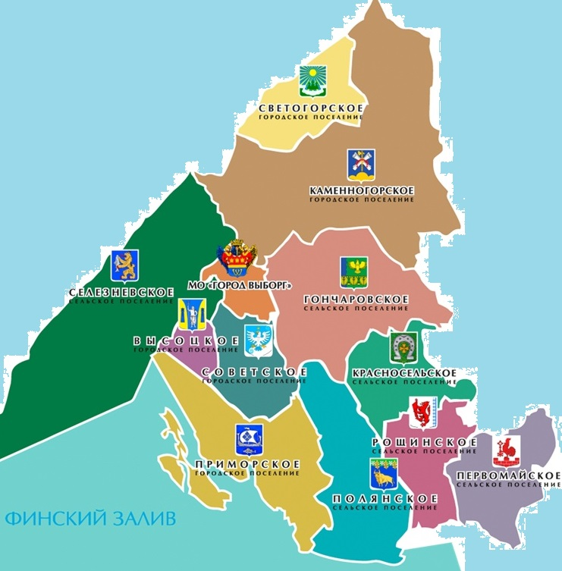
Светогорское городское поселение Выборгского муниципального района Ленинградской области
Площадь территории - 42 528,67 га
На территории поселения находится
город Светогорск
городской поселок Лесогорский
деревня Лосево
поселок Правдино
Население – 17 174 человека
Численность занятых в экономике – 9 600 человек

Slide 4
Демографические показатели на 2026-2028 годы
№ п/п | Наименование, раздела, показателя | Единица измере-ния | Отчет 2024 г. | Оценка 2025 г. | Прогноз 2026 г. | Прогноз 2027 г. | Прогноз 2028 г.
1 | Численность населения (на 1 января года) | Человек | 17 174,0 | 17 045,0 | 16 971,0 | 16 897,0 | 16 828,0
 | в том числе: городское | Человек | 16 310,0 | 16 147,0 | 16 076,0 | 16 006,0 | 15 941,0
 | сельское | Человек | 864,0 | 898,0 | 895,0 | 891,0 | 887,0
2 | Число родившихся | Человек | 66,0 | 60,0 | 60,0 | 62,0 | 64,0
3 | Число умерших | Человек | 206,0 | 180,0 | 180,0 | 176,0 | 174,0
4 | Уровень зарегистрированной безработицы (на конец года) | % | 0,34 | 0,24 | 0,26 | 0,25 | 0,25

Slide 5
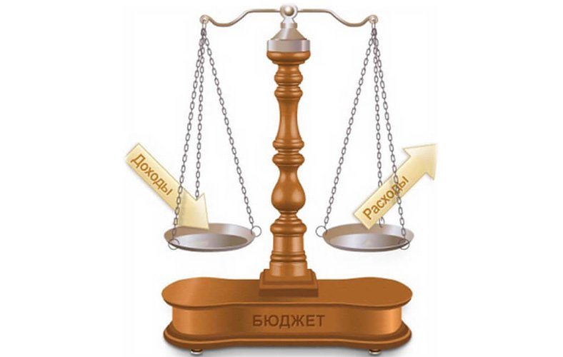
Что такое бюджет
Бюджет –форма образования и расходования денежных средств, предназначенных для финансового обеспечения задач и функций государства и местного самоуправления
Доходы
Расходы
это поступающие в бюджет денежные средства
это выплачиваемые из бюджета денежные средства
Превышение доходов над расходами образует положительный остаток ПРОФИЦИТ
Если расходная часть бюджета превышает доходную, то бюджет формируется с ДЕФИЦИТОМ

Slide 6


Slide 7


Проект бюджета Светогорского городского поселения на 2026 год и плановый период 2027-2028 годов подготовлен в соответствии:
Положение о бюджетном процессе МО «Светогорское городское поселение»
Прогноз социально-экономического развития Светогорского городского поселения
Основные направления бюджетной и налоговой политики Светогорского городского поселения

Slide 8





Основные направления бюджетной политики
Повышение качества и эффективности реализации муниципальных программ и расширение их использования в бюджетном планировании
Повышение эффективности в сфере прозрачности и открытости бюджетного процесса
Повышение эффективности управления бюджетными расходами
Повышение эффективности оказания муниципальных услуг
Участие в федеральных и региональных проектах и программах

Slide 9
ОСНОВНЫЕ ХАРАКТЕРИСТИКИ БЮДЖЕТА
 | 2025 год | 2026 год | Плановый период
 |  |  | 2027 год | 2028 год
Доходы | 193 376 800,00 | 220 378 900,00 | 234 883 200,00 | 216 220 500,00
Расходы | 200 799 030,00 | 238 504 230,00 | 234 883 200,00 | 216 220 500,00
Дефицит | - 7 422 230,00 | - 18 125 300,00

Slide 10
Доходы бюджета
Налоговые доходы
Налог на доходы физических лиц
Неналоговые доходы
Арендная плата за земельные участки
Безвозмездные поступления
Дотации
Единый сельскохозяйственный налог
Земельный налог
Налог на имущество физических лиц
Акцизы на нефтепродукты
Арендная плата за муниципальное имущество
Плата за пользование жилыми помещениями
Плата за размещение и эксплуатацию НТО, установку и эксплуатацию рекламных конструкций
Плата за негативное воздействие на окружающую среду
Доходы от продажи материальных и нематериальных активов
Прочие доходы ( в т.ч. штрафы)
Субсидии
Субвенции
Иные межбюджетные трансферты

Slide 11
Доходы бюджета
Собственные доходы:
2026 год – 181 253 300,00 рублей (82,2%)
2027 год – 194 402 200,00 рублей (82,8%)
2028 год – 205 089 800,00 рублей (94,9%)
1. Налоговые доходы, рублей

Slide 12
СТРУКТУРА НАЛОГОВЫХ ДОХОДОВ

Slide 13
Доходы бюджета
2. Неналоговые доходы, рублей

Slide 14
СТРУКТУРА НЕНАЛОГОВЫХ ДОХОДОВ

Slide 15
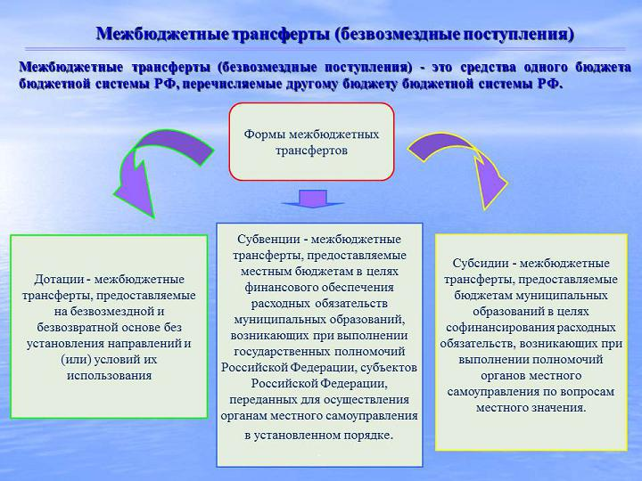

Slide 16
Доходы бюджета
3. Безвозмездные поступления, тыс. руб.

Slide 17
Расходы бюджета
• По муниципальным программам;
• По ведомствам;
• По разделам и подразделам (функциям государства)
Перечень основных разделов расходов бюджета Светогорского городского поселения Выборгского муниципального района Ленинградской области
Общегосударственные вопросы;
Национальная безопасность и правоохранительная деятельность;
Национальная экономика;
Жилищно-коммунальное хозяйство;
Образование;
Культура, кинематография;
Социальная политика;
Физическая культура и спорт;
Обслуживание муниципального долга.

Slide 18
РАСХОДЫ БЮДЖЕТА
 | 2026 год | Плановый период
 |  | 2027 год | 2028 год
Расходы, в том числе: | 238 504 230,00 | 234 883 200,00 | 216 220 500,00
Условно утвержденные расходы | - | 6 106 963,20 | 11 243 466,00
Без условно утвержденных расходов | - | 228 776 236,80 | 204 977 034,00

Slide 19
СТРУКТУРА РАСХОДОВ на 2026-2028
Наименование | Раздел | 2025 год | 2026год |  |  |  | 2027 год |  |  |  | 2028 год
 |  | бюджет с измене­нием (на 01.09.2025 г.) | бюджет с измене­нием (на 01.09.2025 г.)* | включено в проект бюджета | измене­ние утвержденного бюджета (+. -) | измене­ние утвержденного бюджета (%) | бюджет с измене­нием (на 01.09.2025 г.)* | включен о в проект бюджета | измене­ние утвержденного бюджета (+, -) | измене­ние утвержденного бюджета (%) | включено в проект бюджета
Общегосударственные вопросы | 0100 | 61 240 078,15 | 47 901 153,67 | 56 650 133,48 | 8 748 979,81 | 118,3 | 47 803 468,67 | 56 473 392,76 | 8 669 924,09 | 118,1 | 56 473 392,76
Национальная безопасность и правоохранительная деятельность | 0300 | 2 557 205,63 | 4 105 371,38 | 2 758 038,78 | -1 347 332,60 | 67,2 | 3 832 871,38 | 2 758 038,78 | -1 074 832,60 | 72,0 | 2 758 038,78
Национальная экономика | 0400 | 18 606 874,32 | 39 609 032,00 | 39 292 138,32 | -316 893,68 | 99,2 | 34 010 632,00 | 37 343 451,43 | 3 332 819,43 | 109,8 | 25 237 067,52
Жилищно- коммунальное хозяйство | 0500 | 73 053 173,90 | 47 955 144,15 | 70 140 579,62 | 22 185 435,47 | 146,3 | 47 284 944,15 | 52 498 321,94 | 5 213 377,79 | 111,0 | 50 372 321,94
Образование | 0700 | 1 244 729,00 | 1 125 400,00 | 1 309 044,48 | 183 644,48 | 116,3 | 1 125 400,00 | 1 293 255,00 | 167 855,00 | 114,9 | 1 293 255,00
Культура, кинематография | 0800 | 32 326 184,00 | 35 415 850,00 | 45 423 696,00 | 10 007 846,00 | 128,3 | 35 513 850,00 | 45 675 362,00 | 10 161 512,00 | 128,6 | 45 675 362,00
Социальная политика | 1000 | 5 978 088,00 | 5 978 088,00 | 7 447 506,00 | 1 469 418,00 | 124,6 | 5 978 088,00 | 7 786 029,00 | 1 807 941,00 | 130,2 | 7 786 029,00
Физическая культура и спорт | 1100 | 5 790 697,00 | 8 168 170,00 | 14 242 140,32 | 6 073 970,32 | 174,4 | 17 734 990,00 | 23 709 432,89 | 5 974 442,89 | 133,7 | 14 142 614,00
Средства массовой информации | 1200 | 0,00 | 0,00 | 1 238 953,00 | 1 238 953,00 | 0,0 | 0,00 | 1 238 953,00 | 1 238 953,00 | 0,0 | 1 238 953,00
Обслуживание государственного (муниципального) долга | 1300 | 2 000,00 | 0,00 | 2 000,00 | 2 000,00 | 0,0 | 0,00 | 0,00 | 0,00 | 0,0 | 0,00
Итого расходов |  | 200 799 030,00 | 190 258 209,20 | 238 504 230,00 | 48 246 020,80 | 125,4 | 193 284 244,20 | 228 776 236,80 | 35 491 992,60 | 118,4 | 204 977 034,00
Условно утвержденные расходы |  |  | 4 957 401,80 |  |  |  | 10 341 422,80 | 6 106 963,20 | -4 234 459,60 | 59,1 | 11 243 466,00
% к всего расходов |  |  | 2,5 |  |  |  | 5,1 | 2,6 |  |  | 5,2
Всего расходов |  | 200 799 030,00 | 195 215 611,00 | 238 504 230,00 | 43 288 619,00 | 122,2 | 203 625 667,00 | 234 883 200,00 | 31 257 533,00 | 115,4 | 216 220 500,00

Slide 20
СТРУКТУРА РАСХОДОВ

Slide 21
Непрограммные расходы | Проектные бюджетные назначения, рублей
 | 2026 год | 2027 год | 2028 год
Функционирование представительного органа местного самоуправления Совета депутатов Светогорского городского поселения | 3 664 406,10 | 3 664 406,10 | 3 664 406,10
Расходы на обеспечение деятельности органов местного самоуправления администрации Светогорского городского поселения | 41 322 983,78 | 41 616 242,06 | 41 616 242,06
Межбюджетные трансферты бюджету Выборгского муниципального района | 8 963 104,32 | 8 493 105,32 | 8 493 105,32
Резервный фонд | 3 000 000,00 | 3 000 000,00 | 3 000 000,00
Доплаты к пенсиям муниципальным служащим | 7 447 506,00 | 7 786 029,00 | 7 786 029,00
Обслуживанию муниципального долга | 2 000,00 | 0,00 | 0,00
ВСЕГО | 64 400 000,20 | 64 559 782,48 | 64 559 782,48

Slide 22
СТРУКТУРА РАСХОДОВ в разрезе муниципальных программ
Наименование | 2026 год |  | 2027 год |  | 2028 год
 | Проект | уд. вес, % | Проект | уд. вес, % | Проект | уд. вес, %
Расходы местного бюджета, всего | 238 504 230,00 | 100,0 | 228 776 236,80 | 100,0 | 204 977 034,00 | 100,0
из них:
Расходы на реализацию муниципальных программ Светогорского городского поселения, всего: | 174 104 229,80 | 73,0 | 164 216 454,32 | 71,8 | 140 417 251,52 | 68,5
в том числе по направлениям:
"Основные направления осуществления управленческой деятельности и развития муниципальной службы в Светогорском городском поселении" | 1 400 000,00 | 0,6 | 1 400 000,00 | 0,6 | 1 400 000,00 | 0,7
"Развитие форм местного самоуправления и социальной активности населения на территории Светогорского городского поселения" | 465 500,00 | 0,2 | 465 500,00 | 0,2 | 465 500,00 | 0,2
"Безопасность Светогорского городского поселения» | 2 000 000,00 | 0,8 | 2 000 000,00 | 0,9 | 2 000 000,00 | 1,0
"Развитие малого, среднего предпринимательства и потребительского рынка" | 50 000,00 | 0,0 | 50 000,00 | 0,0 | 50 000,00 | 0,0
"Формирование городской среды и обеспечение качественным жильем граждан на территории Светогорского городского поселения" | 104 188 730,00 | 43,7 | 84 849 451,43 | 37,1 | 70 617 067,52 | 34,5
"Развитие культуры, физической культуры и массового спорта, молодежной политики Светогорского городского поселения" | 61 999 999,80 | 26,0 | 71 451 502,89 | 31,2 | 61 884 684,00 | 30,2
"Управление и распоряжение муниципальным имуществом Светогорского городского поселения" | 4 000 000,00 | 1,7 | 4 000 000,00 | 1,7 | 4 000 000,00 | 2,0
Расходы на непрограммную деятельность, всего: | 64 400 000,20 | 27,0 | 64 559 782,48 | 28,2 | 64 559 782,48 | 31,5

Slide 23
Муниципальная программа «Основные направления осуществления управленческой деятельности и развития муниципальной службы в Светогорскоом городском поселении»
мероприятия, направленные на развитие профессиональных компетенций муниципальных служащих (обучение, обеспечение муниципальных служащих справочной, нормативной, аналитической, методической, правовой информацией, сохранение здоровья муниципальных служащих) (на 2026г. - 2028 г. в сумме 1 023 230,00 рублей)
2026 г. – 2028 г. 1 400 000,00 рублей
мероприятия, направленные на обслуживание сайта (на 2026 г. – 2028 г. в сумме 70 000,00 рублей)
материально-техническое обеспечение муниципальной службы и создание оптимальных условий для результативной и высокоэффективной служебной деятельности персонала (закупка компьютерного оборудования и комплектующих, расходных материалов, содержание оборудование, обслуживание сайта) (2026 г. - 2028 гг. в сумме 306 770,00 рублей).

Slide 24
Муниципальная программа «Развитие форм местного самоуправления и социальной активности населения на территории Светогорского городского поселения»
2026 г. – 2028 г. 465 500,00 рублей
мероприятия, направленные на приобретение баннеров, открыток и цветов в целях популяризации местного самоуправления, государственных символов, стимулирования социальной активности, достижений граждан, коллективов учреждений, организаций, общественных организаций и объединений, добившихся значительных успехов в трудовой деятельности и общественной работе, внесших значительный вклад в развитие местного самоуправления (2026 г. – 213 834,00 рублей; 2027г. – 2028 г. в сумме 465 500,00 рублей)
софинансирование мероприятия по инициативному проекту ТОС «Школьная»: на ремонт участка автомобильной дороги местного значения по адресу: гп. Лесогорский, ул. Школьная (2026 г. в сумме 251 666,00 рублей)

Slide 25
Муниципальная программа «Безопасность Светогорского городского поселения»
обеспечение безопасности на водных объектах - создание специализированного мобильного подразделения водных спасателей для патрулирования в необорудованных местах массового отдыха населения, (на 2026 г. – 2028 г. в сумме 220 000,00 рублей)
подготовку населения и организаций к действиям в чрезвычайной ситуации в мирное и военное время - обеспечение готовности к оперативному реагированию на чрезвычайные ситуации и проведению работ по их ликвидации, (на 2026 г. – 2028 г. в сумме 690 000,00 рублей)
2026 г. – 2028 г. 2 000 000,00 рублей
обслуживание и проверку на водоотдачу гидрантов наружного и кранов внутреннего противопожарного водоснабжения, ремонт, замену и установку гидрантов наружного противопожарного водоснабжения, ремонт пожарных водоемов (на 2026 – 2028 года в сумме 85 000,00 рублей)
обустройство источников наружного противопожарного водоснабжения в населенных пунктах и подъездов к ним, проверку проектно-сметной документации (на 2026 – 2028 года в сумме 635 000,00 рублей)
обслуживание аппаратно-программного комплекса автоматизированной информационной системы (АПК АИС) "Безопасный город" (на 2026 – 2028 года в сумме 370 000,00 рублей)

Slide 26
Муниципальная программа «Развитие малого, среднего предпринимательства и потребительского рынка»
обеспечение консультационной, образовательной, организационно-методической и информационной поддержки начинающих предпринимателей и субъектов малого и среднего предпринимательства, а также физических лиц, желающих открыть свое дело (на 2026 г. – 2028 г. в сумме 30 000,00 рублей)
2026г. – 2028г. 50 000,00 рублей
содействие росту конкурентоспособности и продвижению продукции субъектов малого и среднего предпринимательства на рынки товаров и услуг (на 2026 – 2028 г. в сумме 20 000,00 рублей)

Slide 27
Муниципальная программа «Формирование городской среды и обеспечение качественным жильём граждан на территории Светогорского городского поселения»
на софинансирование мероприятий по благоустройству общественной территории г. Светогорск «Городской парк» (2026 г. в сумме 2 576 716,39 рублей)
на софинансирование мероприятий по благоустройству дворовой территории г. Светогорск, ул. Гарькавого д.14, ул. Победы 29А (2026 г. в сумме 7 633 686,86 рублей)
на разработку проектной и рабочей документации для строительства отдельно стоящей блок-модульной газовой водогрейной котельной, технологическое присоединение газоиспользующего оборудования и объектов капитального строительства к сети газораспределения БМК, услуги по подготовке централизованной системы холодного водоснабжения к подключению (технологическому присоединению) к объекту и подключению к централизованной системе холодного водоснабжения по адресу: гп. Лесогорский, ул. Садовая, земельный участок, 14А (2026 г. в сумме 17 263 964,31 рублей)
2026 г. 104 188 730,00 рублей
2027 г. 84 849 451,43 рублей
2028 г. 70 617 067,52 рублей

Slide 28
Муниципальная программа «Формирование городской среды и обеспечение качественным жильём граждан на территории Светогорского городского поселения»
на софинансирование мероприятий по ремонту автомобильной дороги общего пользования местного значения (2027 г. в сумме 566 144,44 рублей)
на уличное освещение, эксплуатационно-техническое обслуживание объектов наружного освещения (на 2026 г. в сумме 15 221 339,67 рублей, 2027г. – 2028 г. в сумме 17 000 000,00 рублей)
на содержание улично-дорожной сети, механизированную уборку, содержание проезжей части, содержание тротуаров, поверхностную обработку дорог, тротуаров с применением АГМ, вывоз снега с территории, нанесение дорожной разметки, приобретение, установку технических средств, содержание, ручную уборку территории (на 2026 г. в сумме 25 362 916,32 рублей, 2027г. в сумме 23 303 306,99 рублей, 2028г. в сумме 10 317 067,52 рублей)
на организацию транспортного обслуживания населения (на 2026 г. – 2028 г. в сумме 12 000 000,00 рублей)
2026 г. 104 188 730,00 рублей
2027 г. 84 849 451,43 рублей
2028 г. 70 617 067,52 рублей

Slide 29
Муниципальная программа «Формирование городской среды и обеспечение качественным жильём граждан на территории Светогорского городского поселения»
2026 г. 104 188 730,00 рублей
на ямочный ремонт автомобильных дорог по адресам: г. Светогорск ул. Заводская, ул. Лесная, ул. Спортивная, ул. Красноармейская, ул. Кирова, ул. Барочная, гп. Лесогорский ул. Ленинградская, ул. Труда, ул. Садовая, д. Лосево ул. Новая (на 2026 г. – 2028 г. в сумме 3 000 000,00 рублей)
на организацию озеленения территорий поселения (поставка деревьев, кустов, цветочной рассады, высадка цветов, уход за клумбами, вазонами, покос травы) (на 2026 г. – 2028 г. в сумме 5 500 000,00 рублей)
2027 г. 84 849 451,43 рублей
2028 г. 70 617 067,52 рублей
на организацию и содержание мест захоронения (на 2026 г. – 2028 г. в сумме 700 000,00 рублей)
на организацию и содержание территорий поселения (поставка, монтаж и демонтаж праздничной атрибутики, мероприятие по борьбе с борщевиком, подготовка к пуску фонтана в городском парке, разработка проектов, транспортировка и утилизация мусора в период проведения весенней санитарной уборки, содержание контейнерных площадок, ликвидация несанкционированных свалок) (на 2026 г. в сумме 4 539 656,00 рублей, 2027г. в сумме 5 380 000,00 рублей, 2028г. в сумме 5 500 000,00 рублей)

Slide 30
Муниципальная программа «Формирование городской среды и обеспечение качественным жильём граждан на территории Светогорского городского поселения»
2026 г. 104 188 730,00 рублей
на ликвидацию аварийного жилищного фонда, в том числе разработку проектов на снос аварийного жилья по адресу: гп. Лесогорский ул. Горная д.12, ул. Октябрьская д.14, ул. Сентябрьская д.2, услуги по начислению платы за наем муниципального жилого фонда (на 2026г. в сумме 1 768761,45 рублей, на 2027 г. – 2028 г. в сумме 1 700 000,00 рублей)
на содержание, обслуживание общего имущества МКД, обследование технического состояния МКД, муниципального жилищного фонда по адресу: гп. Лесогорский ул. Лесная д.4, ул. Садовая д.6, ул. Генераторная д. 29, г. Светогорск ул. Коробицына д. 27 (составление, проверка сметной документации) (на 2026г. в сумме 1 800 000,00 рублей, на 2027 г. – 2028 г. в сумме 3 300 000,00 рублей)
2027 г. 84 849 451,43 рублей
2028 г. 70 617 067,52 рублей
взносы на капитальный ремонт за муниципальные жилые помещения (на 2026г. в сумме 5 021 689,00 рублей, на 2027 г. – 2028 г. в сумме 10 100 000,00 рублей)
на содержание объектов, сетей ливневой канализации (на 2026г. в 1 000 000,00 рублей, на 2027 г. – 2028 г. в сумме 1 500 000,00 рублей)
мероприятия по разработке программы энергоэффективности (на 2026г. – 2028г. в сумме 800 000,00 рублей)

Slide 31
Муниципальная программа «Развитие культуры, физической культуры и массового спорта, молодёжной политики Светогорского городского поселения»
2026г. 61 999 999,80 рублей
предоставление субсидии на выполнение муниципального задания МБУ «КСК г. Светогорска» по организации мероприятий в сфере молодежной политики (2026г.-2028г.- 943 255,00 рублей)
создание временных рабочих мест для трудоустройства несовершеннолетних: (2026г.-2028г. – 300 000,00 рублей)
2027г. 71 451 502,89 рублей
предоставление субсидии на иные цели МБУ «КСК г. Светогорска» на софинансирование мероприятия по поддержке развития общественной инфраструктуры муниципального значения (2026 год - 15 789,48 рублей)
мероприятия в сфере молодежной политики (2026г. - 2028 г. в сумме 50 000,00 рублей)
2028г. 61 884 684,00 рублей

Slide 32
Муниципальная программа «Развитие культуры, физической культуры и массового спорта, молодёжной политики МО «Светогорское городское поселение»»
2026г. 61 999 999,80 рублей
предоставление субсидии МБУ «КСК г. Светогорска» на организацию деятельности клубных формирований и формирований самодеятельного народного творчества, библиотечное, библиографическое и информационное обслуживание пользователей библиотек и на содержание (эксплуатацию) имущества, находящегося в государственной (муниципальной) собственности (2026г.-2028г. – 32 590 962,00 рублей)
2027г. 71 451 502,89 рублей
предоставление субсидии на выполнение муниципального задания на софинансирование мероприятий по сохранению целевых показателей повышения оплаты труда работников муниципальных учреждений культуры в соответствии с Указом Президента Российской Федерации от 7 мая 2012 года № 597 "О мероприятиях по реализации государственной социальной политики"(2026г. -2028г. – 11 718 900,00 рублей)
2028г. 61 884 684,00 рублей
мероприятия в сфере культуры: (2026г. - 2028г. – 900 000,00 рублей)
предоставление субсидии на выполнение муниципального задания МБУ «КСК г. Светогорска» на организации деятельности печатного издания (2026г. - 2028 г. -1 238 953,00 рублей)

Slide 33
Муниципальная программа «Развитие культуры, физической культуры и массового спорта, молодёжной политики Светогорского городского поселения»
2026г. 61 999 999,80 рублей
предоставление субсидии МБУ «КСК г. Светогорска» на проведение занятий физкультурно-спортивной направленности по месту проживания граждан и организацию и проведение официальных физкультурных (физкультурно-оздоровительных мероприятий) (2026г.-2028г. – 14 092 614,00 рублей)
2027г. 71 451 502,89 рублей
мероприятия в области физкультуры и спорта (2026г.-2028г. – 50 000,00 рублей)
предоставление субсидии на иные цели МБУ «КСК г. Светогорска» на софинансирование мероприятия по поддержке развития общественной инфраструктуры муниципального значения (2026 г. - 99 526,32 рублей)
софинансирование мероприятий по капитальному ремонту спортивной площадки по адресу д. Досево ул. Школьная (2027 г. - 9 566 820,00 рублей)
2028г. 61 884 684,00 рублей

Slide 34
Муниципальная программа «Управление и распоряжение муниципальным имуществом Светогорского городского поселения»
строительство объектов инженерной и транспортной инфраструктуры на земельных участках для индивидуального жилищного строительства в соответствии с законом Ленинградской области от 14 октября 2008 г. N 105-оз (2026г. – 900 000,00 рублей, 2027г. – 2 000 000,00 рублей, 2028г. – 3 726 400,00 рублей)
на реализацию функций в области управления муниципальной собственностью (постановка на кадастровый учет автомобильных дорог, земельных участков, проведение технической инвентаризации (паспортизация) объектов муниципальной недвижимости, определение рыночной стоимости объектов недвижимости, подготовка пакета документа для заключения договора на водопользования стока ливневой канализации) (2026г. – 1 727 556,00рублей, 2027г. – 424 000,00 рублей, 2028г. – 400 000,00 рублей)
2026 г. – 2028 г. 4 000 000,00 рублей
на оказание услуг по содержанию общедомового имущества и оплату коммунальных услуг за нежилые помещения в г. Светогорск, ул. Красноармейская д.4, д.18, д.20, д.22, ул. Кирова д.30 (2026г. – 1 242 962,73 рублей, 2027г. – 1 446 518,73 рублей)
на обслуживание газораспределительной сети в гп. Лесогорский ул. Садовая д.16 и подводящего к котельной (осмотр технического состояния подземного и надземного газопровода, проверка на загазованность газовых колодцев, техническое обслуживание газового оборудования (2026г. – 2027г - 129 481,27 рублей, 2028г. – 130 000,00 рублей)

Slide 35
Спасибо за внимание!

